Slide 1





1

Slide 2









BẮT BƯỚM

Slide 3




Chuyển 5 + 5 + 5= 15 thành phép nhân
5 x 2
5 x 4
5 x 3
5 x 1

Slide 4
Chuyển 2 + 2 + 2 + 2 + 2 = 10 thành phép nhân
2 x 4 = 10
2x 2 = 10
2 x 5 = 10
2 x 10 = 10

Slide 5
Viết 3 x 3 = 9 thành phép cộng ?
3 + 3 = 9
3 + 3 + 3 = 9
3 + 9 = 9
3 + 2 + 1 = 9

Slide 6
Tính 5 x 4 = ?
9
15
10
20

Slide 7
Viết 2 x 3 = 6 thành phép cộng ?
3 + 2
2 + 2 + 2
2 + 2 + 2 + 2
2 + 6

Slide 8





Giải bài toán bằng hai bước tính
Giải bài toán bằng hai bước tính

Slide 9


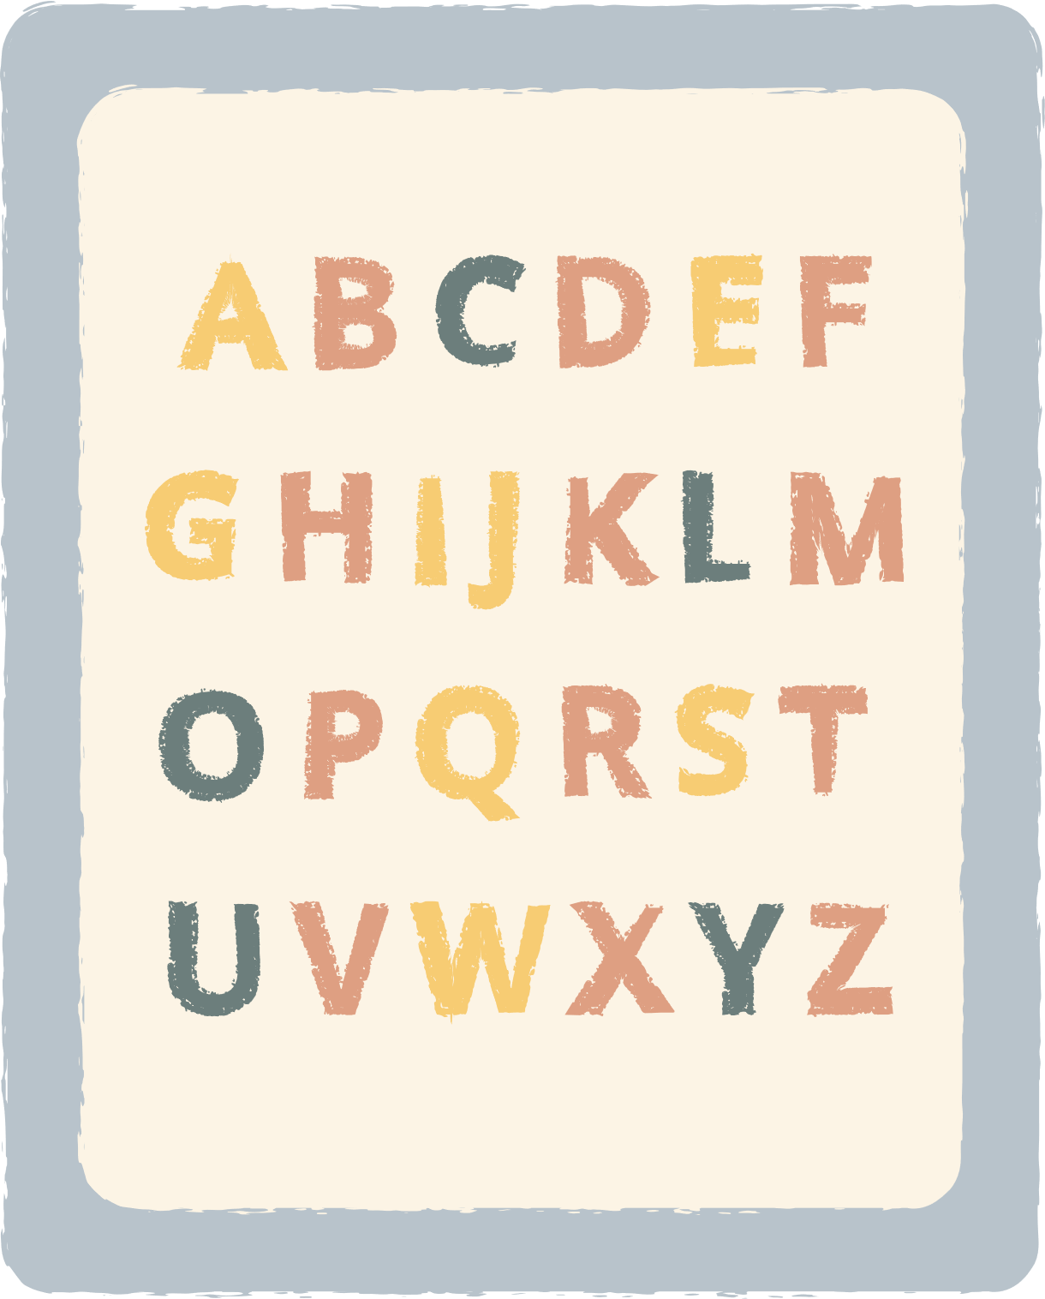









Slide 10


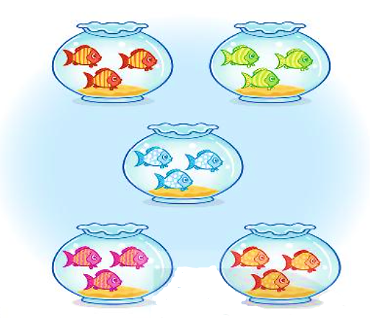


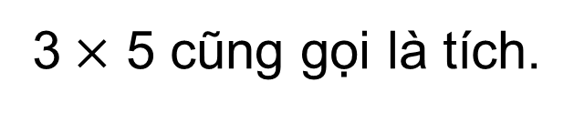
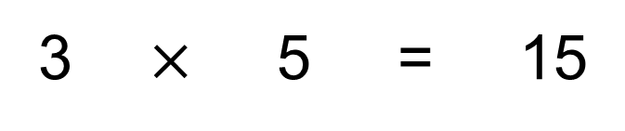
Có tất cả bao nhiêu con cá?
3
3
$$×$$
5
=
15
1
2
Có tất cả 15 con cá.
3 $×$ 5 = 15
3
Thừa số
Thừa số
Tích
4
5
3$×$ 5 cũng gọi là tích.

Slide 11



Lấy ví dụ về thừa số và tích?

Slide 12


Slide 13








1
Số?
Phép nhân
2 x 6 = 12
5 x 4 = 20
6 x 3 = 18
4 x 2 = 8
Thừa số
2
6
4
5
Thừa số
6
4
2
3
Tích
12
20
18
8
Notes:
Nhấn vào từng ly trà sữa để xuất hiện số

Slide 14

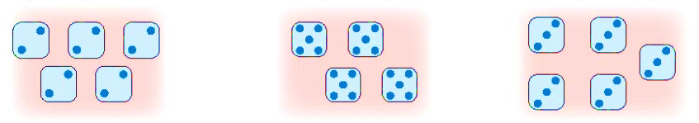
2
Trong mỗi nhóm hình có bao nhiêu chấm tròn
2 x 5 = 10
? x ? = ?
? x ? = ?
5 x 4 = 20
3 x 5 = 15
Notes:
Trigger vào số kick vào thì chọn ảnh

Slide 15
2
Số?
Phép nhân
2 x 5 = 10
5 x 4 = 20
5 x 3 = 15
Thừa số
2
5
5
Thừa số
5
4
3
Tích
10
20
15
Notes:
Nhấn vào ly trà sữa để xuất hiện các đáp án

Slide 16


Slide 17



TRÒ CHƠI
Ong tìm hoa

Slide 18





Phép nhân : 8 x 3 = 24
20 = 4 x 5
4x5
4
8
8x3
5
20
3
24
Thừa số
Tích

Slide 19





Ôn lại bài đã học
Chuẩn bị bài tiếp theo.

